Slide 1
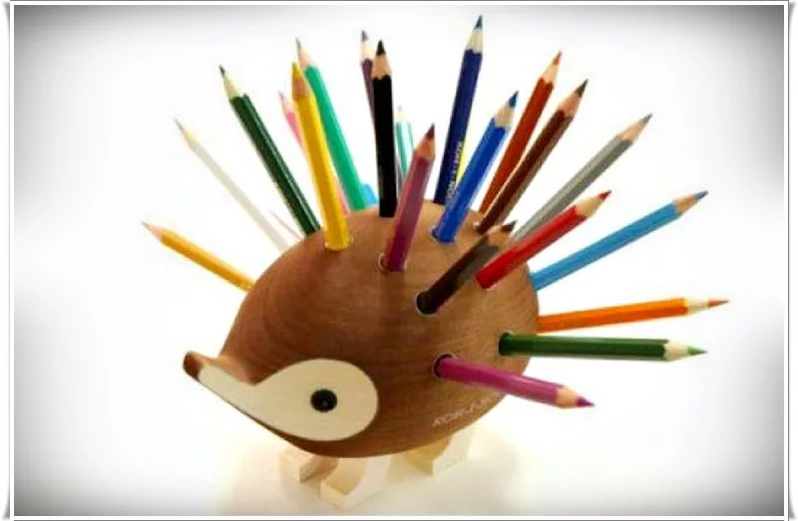
Design for children from Russia
Международный конкурс-акселератор промышленного дизайна Игропрома
(первая практико-ориентированная программа для российских дизайнеров игр, игрушек и игрового оборудования, практическая работа над реальным брифами и кейсами от компаний)
ПАРТНЕРАМ

Slide 2
Цель: Расширение рынка российского дизайна в ИДТ
Основные задачи:
привлечение дизайнеров к проявлению творческой активности для создания конкурентоспособных на международном рынке российских игр, игрушек, игрового оборудования и игрового пространства для детей;
мотивация российских компаний и инвесторов стать заказчиками дизайнерских решений;
организация акселерационной программы и отраслевой программы поддержки
Целевая аудитория: промышленные и торговые предприятия, заинтересованные в дизайне своих брендов.
Участники: дизайнеры, творческие коллективы, агентства и компании
Экспертиза: отбор и оценку работ проводит международное жюри, состоящее из ведущих специалистов в области дизайна, промышленности, экспертов в области детства.
Сроки проведения: август 2018 - октябрь 2019
2018 – формирование экспертного совета, пула индустриальных и промышленных партнеров, подготовка конкурсных заданий, старт образовательного трека Акселератора «Да – Дизайн!»
2019 – студенческий трек, конкурсный отбор фрилансеров, авторских коллективов, образовательный и промышленный трек Акселератора. Награждение победителей конкурса. Участие в фестивале «Да-Игра!» и III международной научно-практической конференции «Игровая культура современного детства».
О КОНКУРСЕ

Slide 3
ОБРАЗ: Кукла, персонаж, герои
СЛОВО: Русский язык играючи
КОНЦЕПТ: Творчество и креатив
СРЕДА: Детская площадка «Я – строитель будущего!»
ИНФРАСТРУКТУРА: Магазин играющий
НОМИНАЦИИ КОНКУРСА
КРИТЕРИИ КОНКУРСА
КРЕАТИВНОСТЬ, ЭСТЕТИКА, ЭМОЦИИ, ЦЕННОСТИ, ИННОВАЦИОННОСТЬ, ФУНКЦИОНАЛЬНОСТЬ, ЭРГОНОМИКА, ЭКОЛОГИЯ, БЕЗОПАСНОСТЬ, ТЕХНОЛОГИЧНОСТЬ
ПРИЗОВОЙ ФОНД КОНКУРСА - 1 000 000 руб.

Slide 4
При
поддержке
МИНИСТЕРСТВО ПРОСВЕЩЕНИЯ
РОССИЙСКОЙ ФЕДЕРАЦИИ
Организаторы

Slide 5
ПАРТНЕРЫ КОНКУРСА ведущие ВУЗы в области дизайна
Уральский государственный
архитектурно-художественный университет (УрГАХУ)

Slide 6
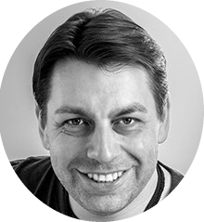
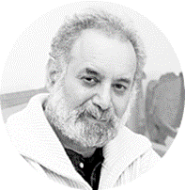
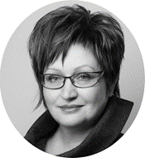
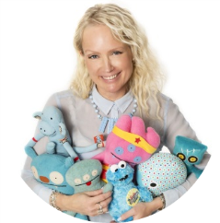
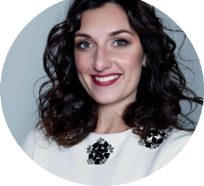
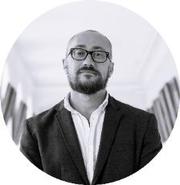
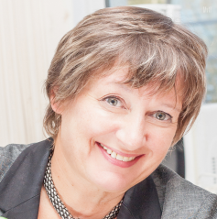
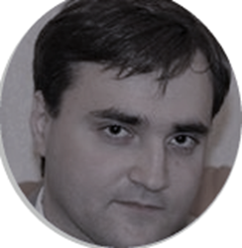
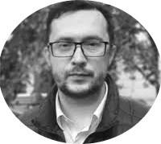
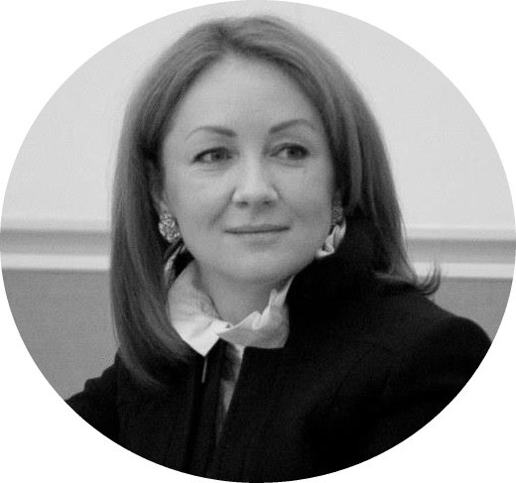
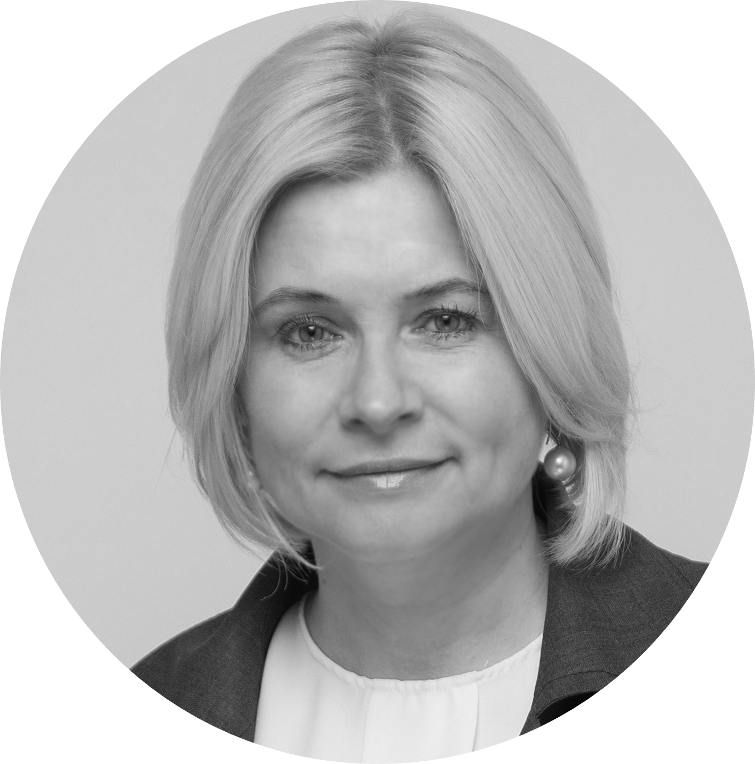
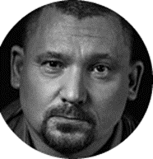
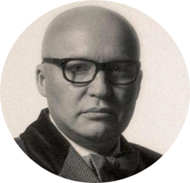
ПРИГЛАШАЕМЫЕ ГОСТИ
И ЧЛЕНЫ ЖЮРИ
Виталий Ставицкий
президент Союза дизайнеров России
Катриина Хельякка (Katriina Heljakka) эксперт The International Toy Research Association (ITRA), дизайнер, исследователь «Центра изучения игровой культуры» (Финляндия)
Борис Голдовский
художественный руководитель Московского театра кукол
Антонина Цицулина
президент Ассоциации предприятий индустрии детских товаров, Национальной ассоциации игрушечников России
ЭКСПЕРТНЫЙ СОВЕТ*
Сергей Смирнов
директор Центра исследований и разработок МГПА им. С.Г. Строганова, генеральный директор SmirnovDesign
Екатерина Гурова
кандидат искусствоведения,
директор Института дизайна РГУ им. А.Н. Косыгина
Александр Уваров
кандидат наук, ректор Национального института дизайна
Елена Павловская,
профессор, кандидат искусствоведения,
декан факультета дизайна УрГАХУ
Руслан Гавва
директор Сергиево-Посадского филиала
ФГБОУ ВО «Высшая школа народных искусств»
Глеб Визель
заместитель директора Сибирского центра дизайна, основатель Wiesel Design
Маргарита Русецкая
доктор педагогических наук, профессор, ректор ФГБОУ ВО «Государственный институт русского языка им. А.С. Пушкина»
Надежда Киселева
начальник Управления по внешним и внутренним коммуникациям
ГК «Детский мир»
Антон Буланов
директор по
маркетингу и коммуникациям
Инвитро
Николас Коро
научный руководитель эксп. лаборатории «Нейротехнологии в управлении» Финансового университета,
гл. куратор Исследовательского центра брендменеджмента и брендтехнологий (RCB&B)

Slide 7
ПРИЧИНЫ СТАТЬ ПАРТНЕРОМ
Станьте партнером конкурса!
Предложите свой проект для выполнения!
6+ ведущих ВУЗов художественно-промышленного, архитектурного и дизайнерского направлений
300+ студентов
50+ промышленных и индустриальных партнеров
15+ коллабораций российских и международных программ
Знание трендов в дизайне игрушек, мнения экспертов
Косвенная и прямая реклама компании
Новые клиенты и сеть с новыми перспективами
Информационный повод
Укрепить бренд компании
Партнерские ресурсы и сетевые связи
Кадровые резервы и профессиональные связи
ШАГ 1: Направьте производственный бриф
ШАГ 2: Сопровождайте проектирование
ШАГ 3: Пригласите на стажировку и практику
ШАГ 4: Оцените работу на конкурсе
ШАГ 5: Начинайте внедрение
ДЕЙСТВУЙТЕ!

Slide 8
ПАКЕТЫ
Статус Партнера | Стоимость партнерского пакета, руб.
СТРАТЕГИЧЕСКИЙ ПАРТНЕР | 1 950 000
ГЕНЕРАЛЬНЫЙ ПАРТНЕР | 650 000
ОФИЦИАЛЬНЫЙ ПАРТНЕР | 350 000
ПАРТНЕР КОНКУРСА | 150 000
Детальное описание услуг в партнерских пакетах высылается по запросу
ВЫГОДЫ ПАРТНЕРСТВА
Компании-заказчики получат целый набор готовых к реализации дизайн-концепций по своему проекту
В течении года обучения студенты будут работать над реальным брифами и кейсами российских компаний.
Компании-заказчики получат целый набор готовых к реализации дизайн-концепций по заданному брифу.

Slide 9
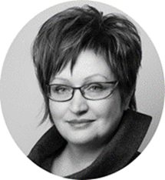
Антонина Цицулина
Идеолог и руководитель Оргкомитета конкурса,
президент Ассоциации предприятий индустрии детских товаров, Национальной ассоциации игрушечников России
presidemt@acgi.ru
КОМАНДА
КОНКУРСА
Марина Красикова - руководитель рабочей группы (взаимодействие с индустриальными и промышленными партнерами), эл. почта: partner@acgi.ru;
Ирина Орлова - координатор Экспертного совета (взаимодействие с научными, образовательными и индустриальными партнерами-членами Экспертного совета конкурса), эл. почта: da-igra@acgi.ru;
Людмила Баранова - координатор образовательной программы Акселератора, эл. почта: edu@acgi.ru;
Елена Манухина - координатор по работе с участниками конкурса, эл. почта: conf@acgi.ru;
Эллада Саланович - координатор по работе с участниками конкурса, эл. почта: b2b@acgi.ru;
Ксения Авдеева - координатора по работе со СМИ, эл. почта: redaktor@acgi.ru;
КОНТАКТЫ:
Москва, ул. Студенческая, д. 33, стр.14.
тел./факс офиса: +7(499)-519-02-81/83;
корп. тел.:+7(905)-502-71-67
www.acgi.ru

